Slide 1
Bài 5:
QUYỀN BÌNH ĐẲNG GIỮA CÁC DÂN TỘC , TÔN GIÁO

Slide 2
Nội dung bài học :
Nắm các khái niệm: Dân tộc, tôn giáo, tín ngưỡng.
Hiểu thế nào là bình đẳng giữa các dân tộc, tôn giáo.Nội dung thể hiện.
Chính sách của Nhà nước đảm bảo quyền bình đẳng về dân tộc, tôn giáo.
Ý nghĩa của của việc đảm bảo quyền bình đẳng dân tộc, tôn giáo.

Slide 3
1. Bình đẳng giữa các dân tộc
Ở Việt Nam có bao nhiêu dân tộc?
Kể tên một vài dân tộc tiêu biểu?

Slide 5
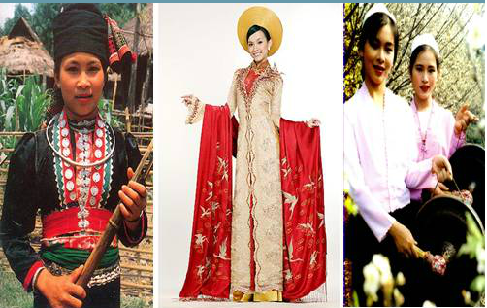
Người Khơ mú Người Kinh Người Thái
Các dân tộc này có những điểm nào giống , khác nhau ?

Slide 6
Khác nhau: Ngôn ngữ, chữ viết, trang phục, phong tục tập quán. Giống nhau: Sống cùng một lãnh thổ, là một bộ phận dân cư của một quốc gia.
Vậy thế nào là dân tộc?

Slide 7
Dân tộc là bộ phận dân cư của một quốc gia, có mối liên hệ chặt chẽ và bền vững, có chung sinh hoạt kinh tế, có ngôn ngữ riêng, có văn hoá riêng.
Dân tộc theo nghĩa khác : Cộng đồng người ổn định hợp thành nhân dân một nước, có lãnh thổ quốc gia, có nền kinh tế thống nhất, có quốc ngữ chung và có ý thức về sự thống nhất của mình, gắn bó với nhau bởi quyền lợi chính trị, kinh tế, truyền thống văn hóa và truyền thống đấu tranh trong quá trình dựng nước và giữ nước.

Slide 8
a.Thế nào là bình đẳng giữa các dân tộc?
Quyền bình đẳng giữa các dân tộc được hiểu là các dân tộc trong một quốc gia không phân biệt đa số hay thiểu số, trình độ văn hóa, không phân biệt chủng tộc, màu da… đều được Nhà nước và pháp luật tôn trọng, bảo vệ và tạo điều kiện phát triển.

Slide 9
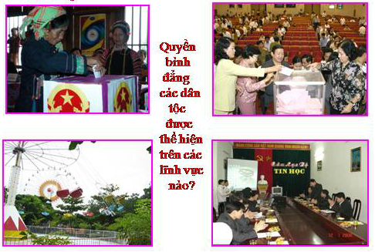
b. Nội dung quyền bình đẳng giữa các dân tộc

Slide 10
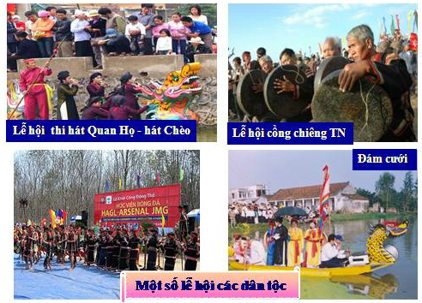

Slide 11
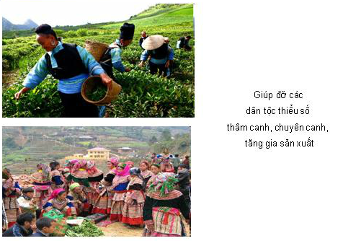

Slide 12
Kinh tế : * Chính sách phát triển của Đảng và nhà nước đối với các dân tộc. * Nhà nước đầu tư phát triển kinh tế vùng sâu, vùng xa, đồng bào dân tộc. * Chương trình phát triển kinh tế - xã hội.
Quyền bình đẳng
Chính trị : * Tham gia quản lí Nhà nước, xã hội . * Tham gia bộ máy Nhà nước . * Góp ý xây dựng đất nước. * Thực hiện dân chủ trực tiếp, gián tiếp.
Văn hoá - giáo dục : * Có quyền dùng tiếng nói, chữ viết riêng. * Giữ gìn, khôi phục, phát huy phong tục tập quán, truyền thống văn hoá . * Hưởng thụ nền giáo dục nước nhà.

Slide 13
c. Ý nghĩa quyền bình đẳng giữa các dân tộc
Bình đẳng giữa các dân tộc là cơ sở đoàn kết các dân tộc.
Đoàn kết , tương trợ , giúp đỡ nhau cùng phát triển là sức mạnh toàn diện góp phần xây dựng "dân giàu, nước mạnh , xã hội công bằng, dân chủ, văn minh."

Slide 14
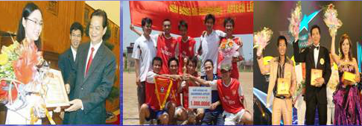
Chủ tịch Hồ Chí Minh nói : " Đồng bào tất cả các dân tộc , không phân biệt lớn nhỏ, phải thương yêu giúp đỡ lẫn nhau , phải đoàn kết chặt chẽ như anh em một nhà để cùng nhau xây dựng Tổ quốc, xây dựng chủ nghĩa xã hội làm cho tất cả các dân tộc được hạnh phúc ấm no ". (Cao Bằng, ngày 21-02-1961)

Slide 15
d. Chính sách của Đảng và pháp luật của Nhà nước về quyền bình đẳng giữa các dân tộc
* Ghi nhận trong Hiến pháp và các văn bản pháp luật về quyền bình đẳng các dân tộc. * Thực hiện chiến lược phát triển kinh tế - xã hội đối với đồng bào dân tộc. * Nghiêm cấm mọi hành vi kì thị, chia rẽ dân tộc.

Slide 16
Một số văn bản pháp luật :
Hiến pháp 1992 điều 5 khẳng định: “ Nhà nước CHXHCNVN là nhà nước thống nhất của các dân tộc cùng sinh sống trên đất nước Việt Nam. Nhà nước thực hiện chính sách bình đẳng, đoàn kết, tương trợ giữa các dân tộc, nghiêm cấm mọi hành vi kì thị, chia rẽ dân tộc ”.
Điều 5 Hiến pháp 1992 khẳng định: “ Ngoài sự bình đẳng về quyền lợi, những dân tộc thiểu số được giúp đỡ về mọi phương diện để nhanh chóng tiến kịp tiến độ chung ”.
Bộ luật Hình sự năm 1999 quy định: “ Người nào gây thù hằn, kì thị, chia rẽ dân tộc, xâm phạm quyền bình đẳng trong cộng đồng các dân tộc Việt Nam bị phạt tù từ 5 năm đến 15 năm .”

